Slide 1
Zaanstad genealogie Verdonk.
Een genealogie die vermoedelijk als oudste plaats van herkomst een gebied in Vlaanderen heeft, tegen de Nederlandse grens en bekend is onder de naam De Merode. Uit de Zaanstreek zijn de mensen uit deze genealogie over heel Nederland verspreid. Ook vertrokken ze naar de emigratie landen:
Canada, de USA, Australië en Nieuw Zeeland.

Slide 2
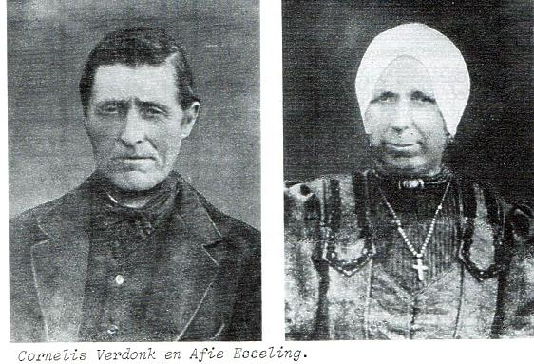

Slide 3
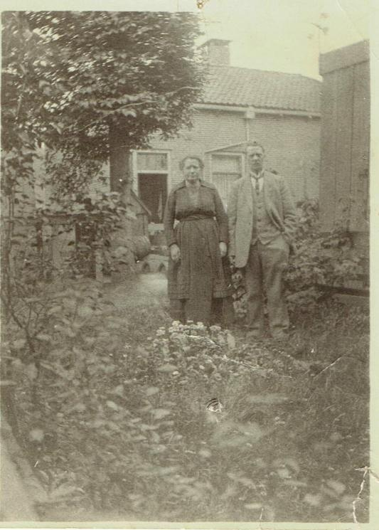
Antje Verdonk
1871-1966
Getrouwd 1874 met Jacob Kok 1873-1926

Slide 4
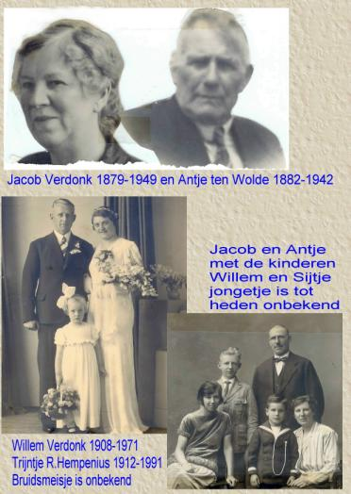

Slide 5
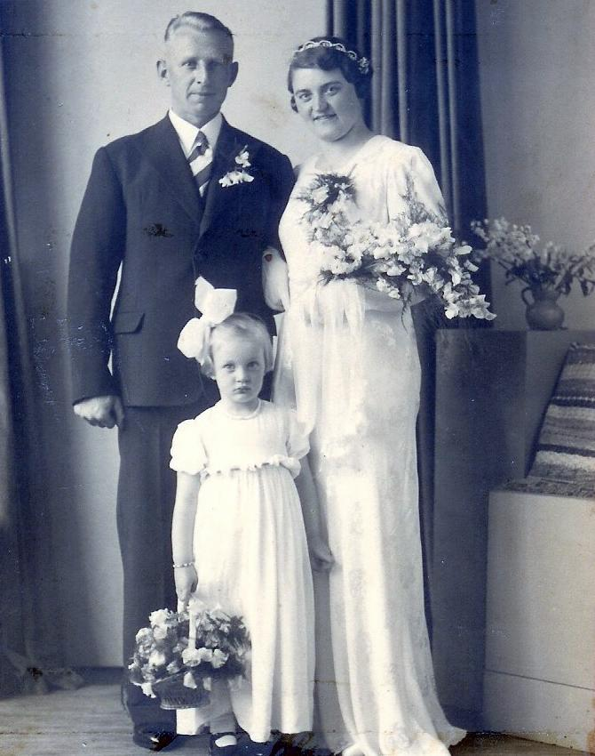
Willem Verdonk en Trijntje R. Hempenius met onbekend gebleven bruidsmeisje

Slide 6
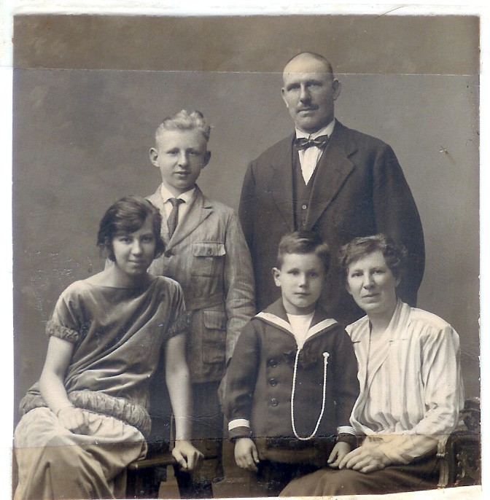
Jacob Verdonk 1879-1949 tr. Antje ten Wolde 1882-1942
met de kinderen

Slide 7
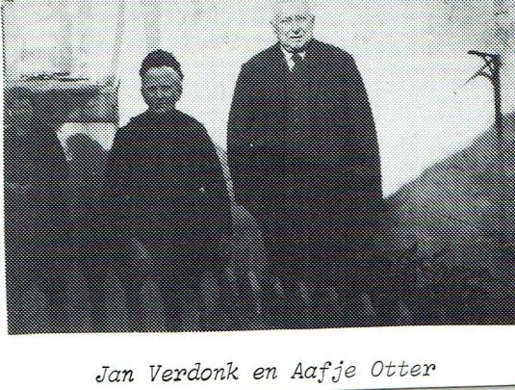
Jan Verdonk 1853 1935 tr, 1889 te Zaandijk met Aafje Otter 1861-1940

Slide 8
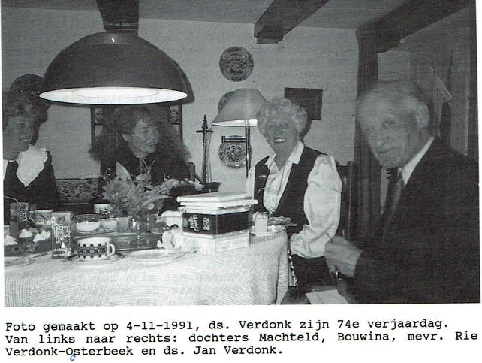

Slide 9
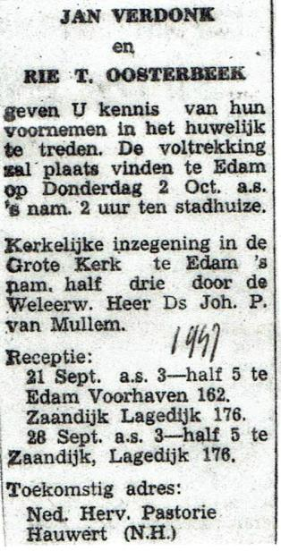
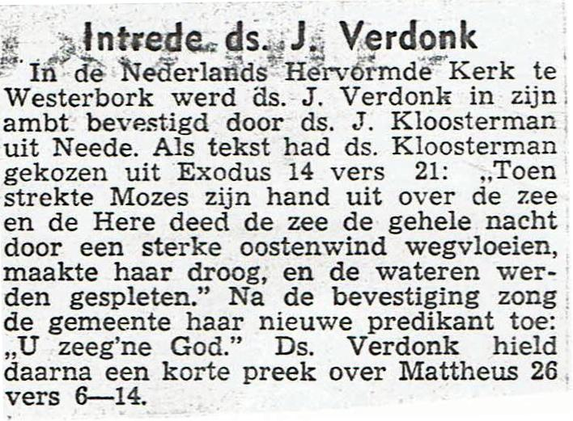

Slide 10
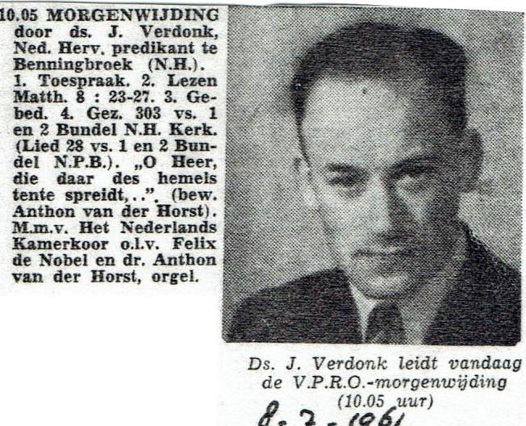

Slide 11
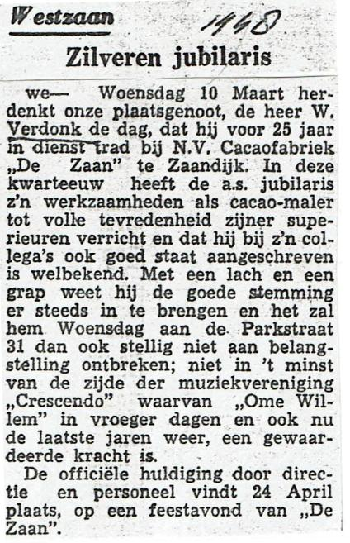

Slide 12
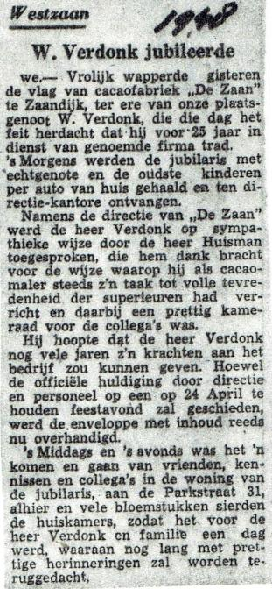
Willem Verdonk
26-2-1890 - 15-2-1960
Trouwt 11-9-1913
Grietje Alberdina Spaan
8-3-1892 – 3-11-1977

Slide 13
Pieter Pietersz Verdonck circa 1593 bekend als de Woesteling van Haarlem en Piet Verdonk 1930

Slide 14
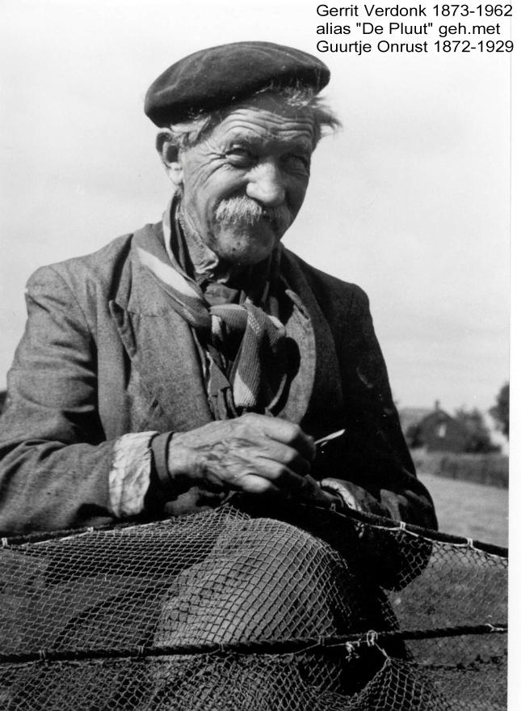

Slide 15
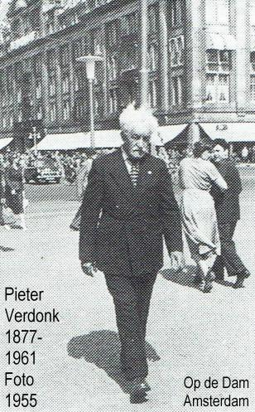
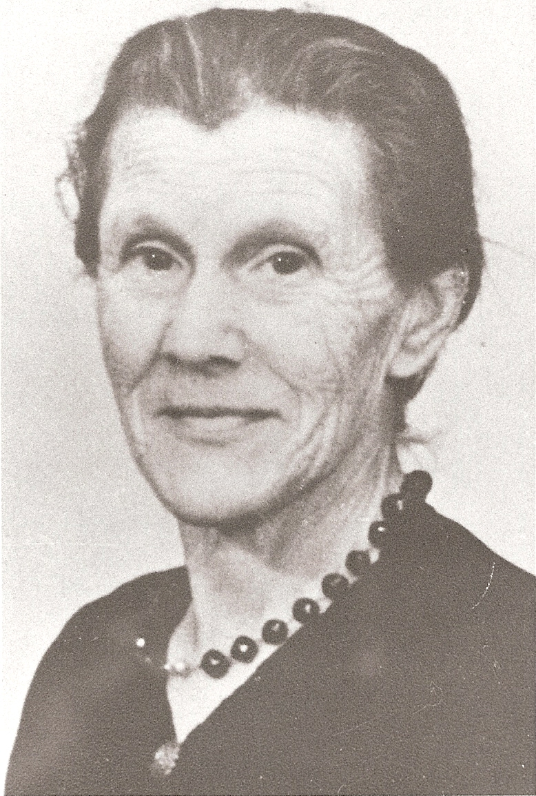
Jannetje de Ruyter 1877-1942 Trouwde 1900 met de man hier naast Pieter Verdonk

Slide 17
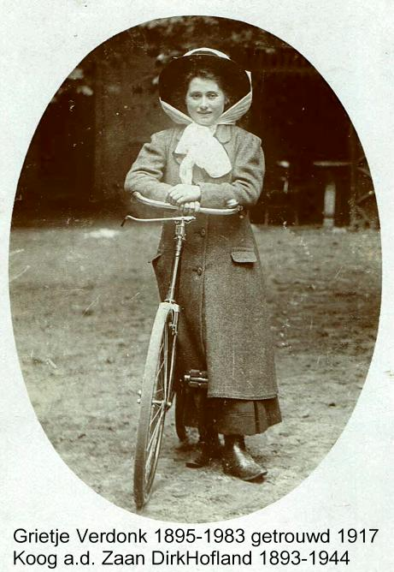
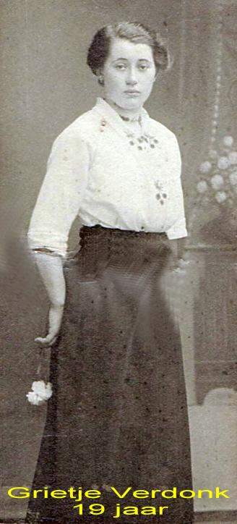

Slide 18
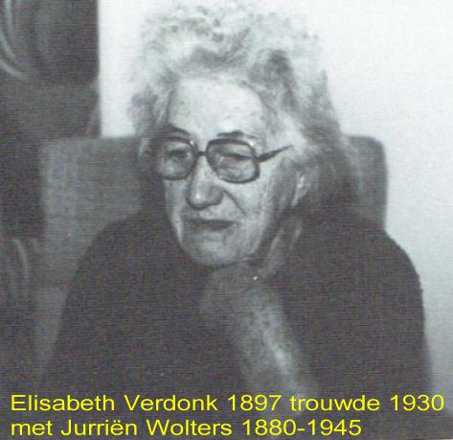
Hieronder nog twee foto’s van Elisabeth gemaakte tijdens een interview in 1985. Zij woonde toen op de Prinsengracht in Amsterdam

Slide 19
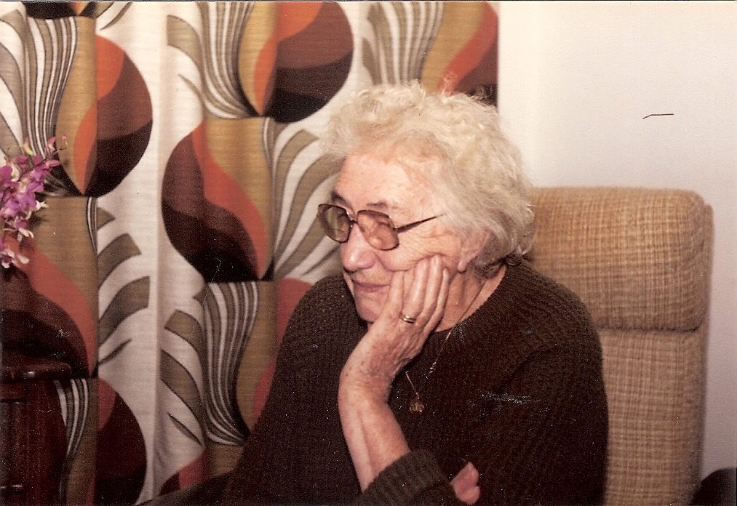
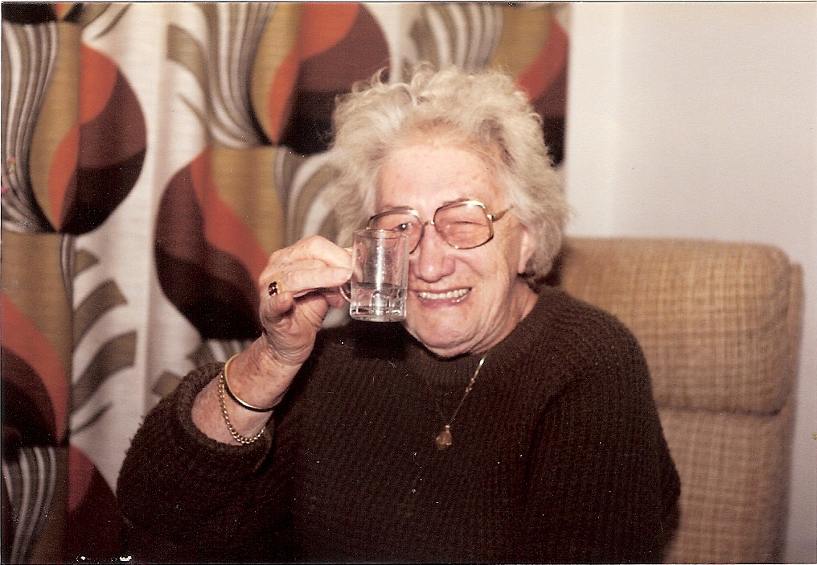
Elisabeth Verdonk in 1985

Slide 20
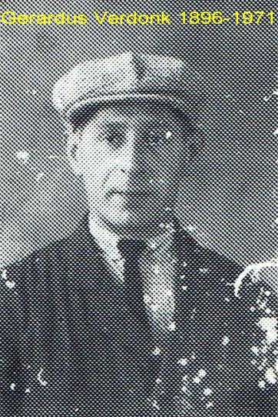
Zie ook de volgende foto Gerrit in militaire dienst in 1917 te Veere. Gerrit staat achteraan rechts.

Slide 21
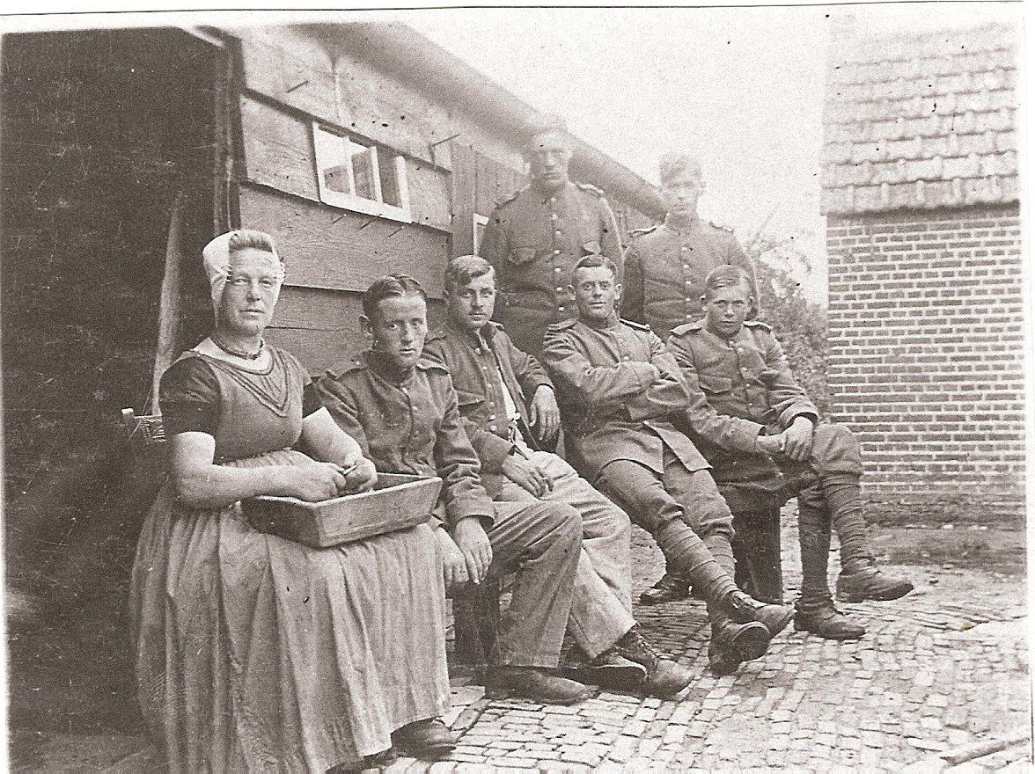

Slide 22
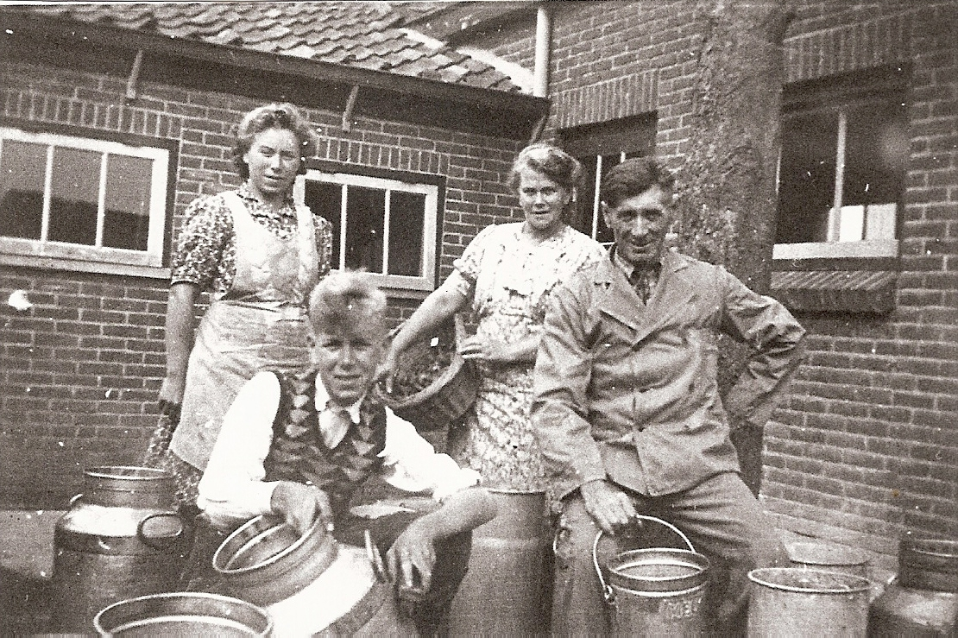
Rechts vader Gerardus Verdonk 1896-1971 en moeder Clasina Weelagen 1898-1978 met de kinderen Annie 1925-1999 en Piet 1932-2001

Slide 23
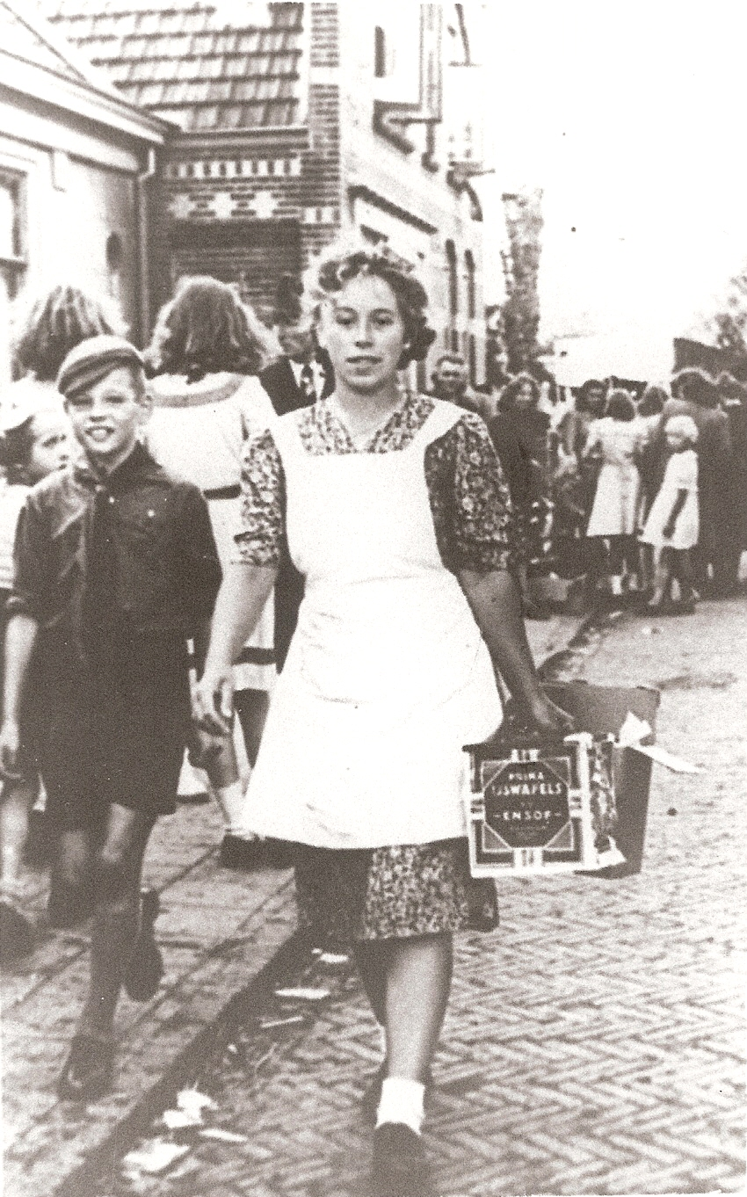
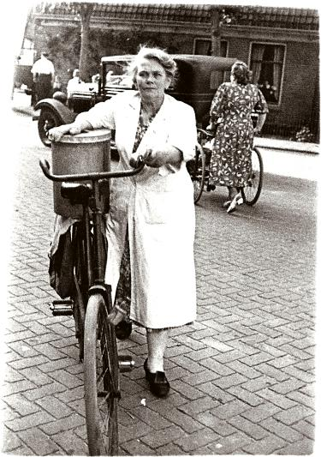
Foto 1947, links Annie1925-1999. Rechts Clasina Weelage 1898-1978

Slide 24
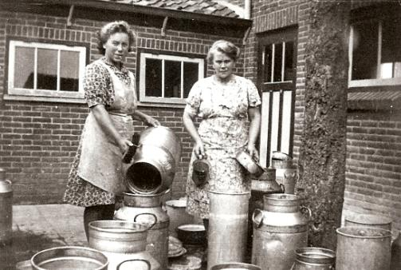
Melkbussen onderhoud moeder Verdonk - Weelage met dochter Annie.

Slide 25
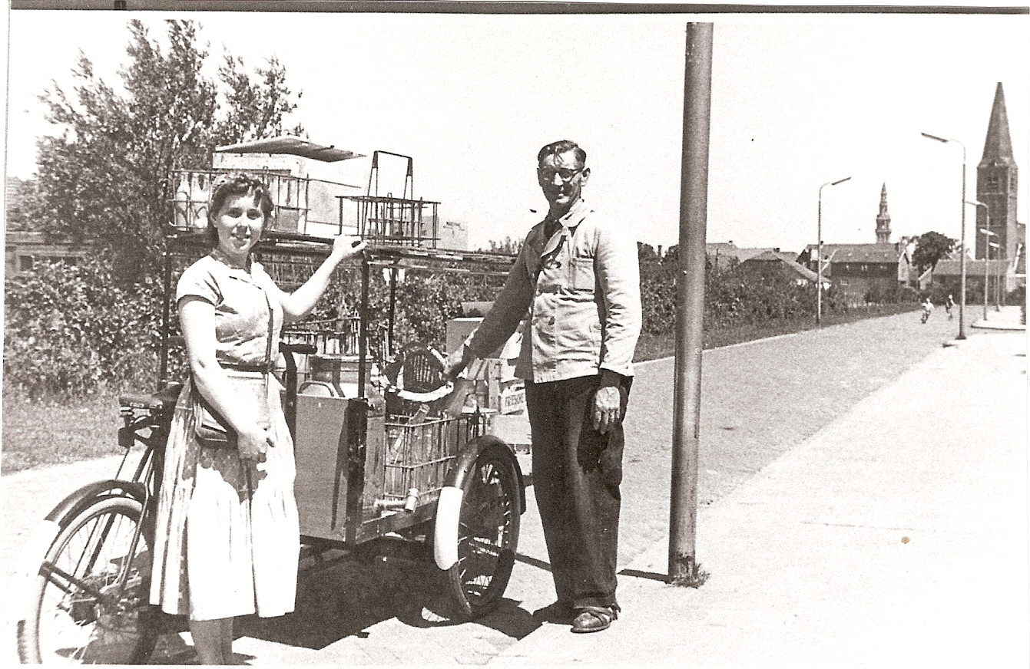
Vader Gerardus Verdonck met dochter Afra. De melkboer kwam nog langs de deur

Slide 26
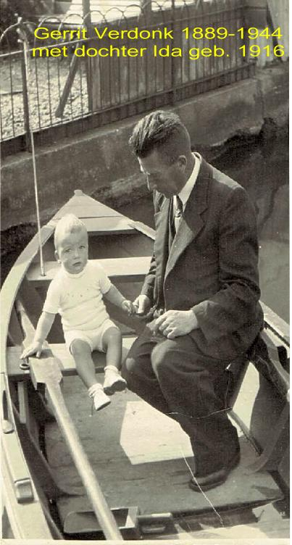
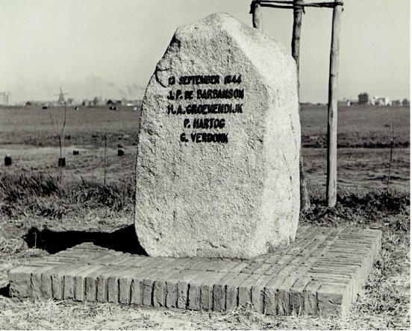

Slide 27
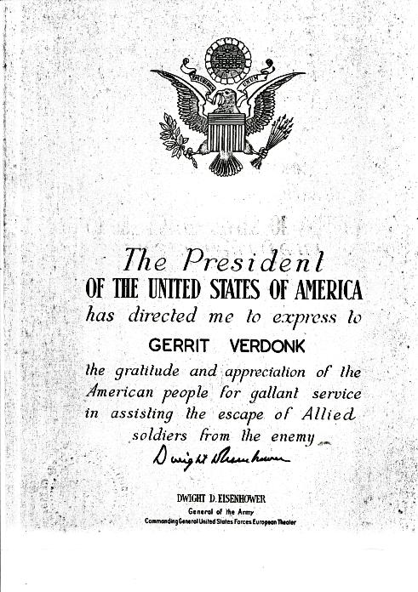
Deze en volgende dia
Betreffen Gerrit in de boot met kleinkind

Slide 28
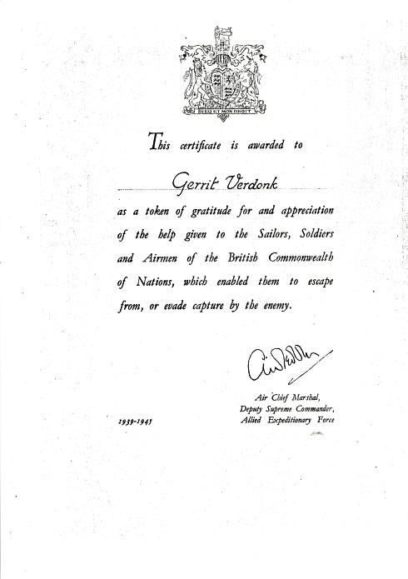
Voor achtergrond informatie zie in de genealogie
bij Gerrit

Slide 29
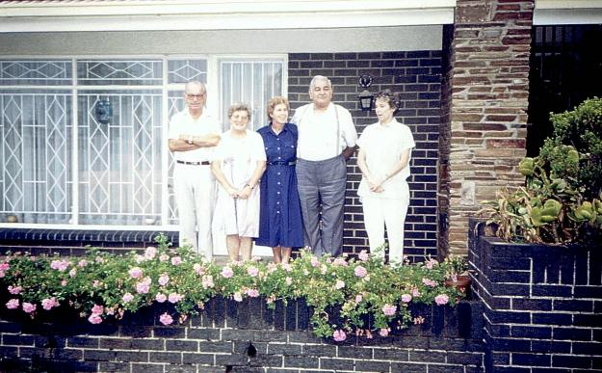
Van Li.-Re: Willem N. Verdonk & Echtgenote F. Schoenmaker, Albertina D. Verdonk& Echtgenoot George Phillip Christie en Willy Verdonk die met haar man Piet Verdonk in Zuid Afrika op bezoek was in 1991.

Slide 30
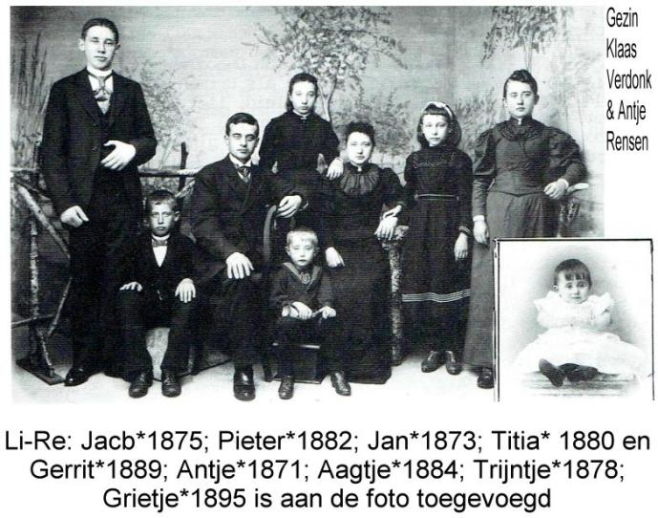

Slide 31
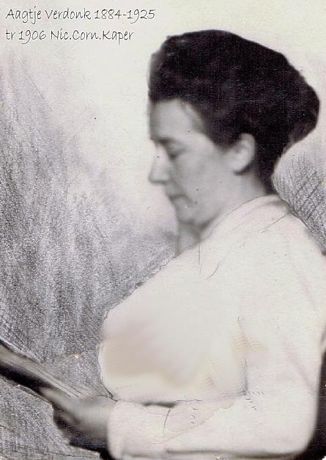

Slide 32
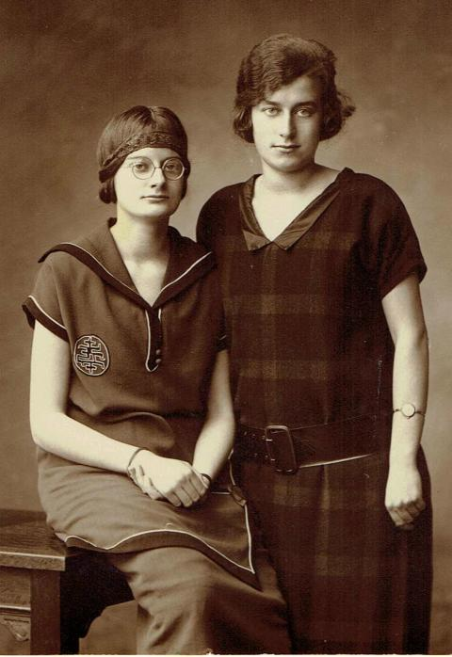
Rie, rechts en Ans Kaper dochters van Aagtje Verdonk 1885/1925
Trouwde 1906 met Nicolaas C. Kaper 1882/1961

Slide 33
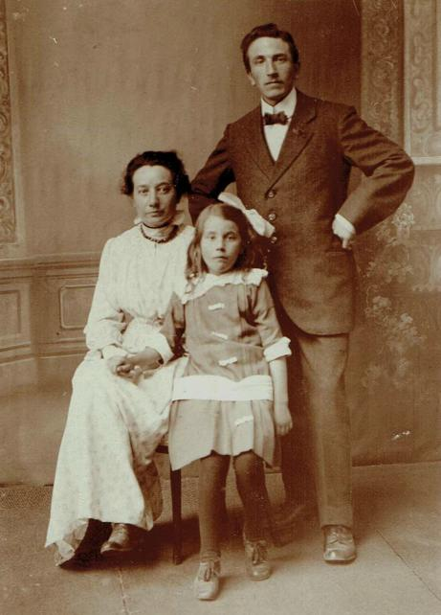
Titia Verdonk 1880-1973 tr. 1905 Zaandijk Cornelis Doves 1886-1974

Slide 34
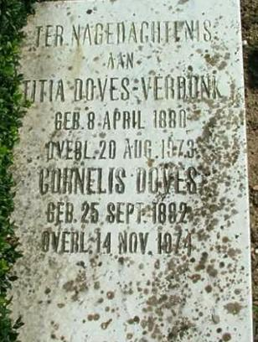

Slide 36
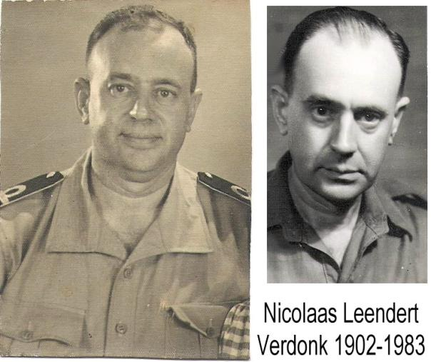
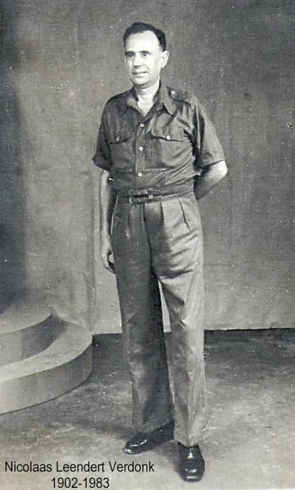
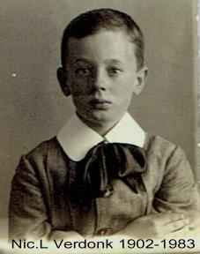

Slide 37
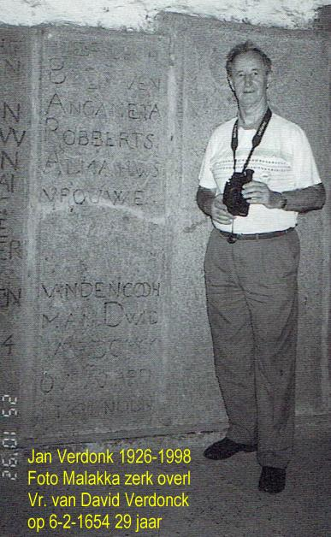
Jan is de onderzoeker van deze genealogie en was een aktief bestuurder in de Stichting Genealogisch Onderzoek Verdon (c k

Slide 38
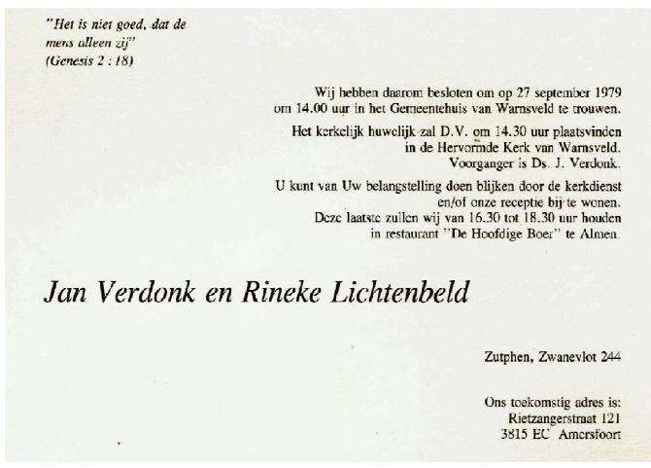

Slide 39
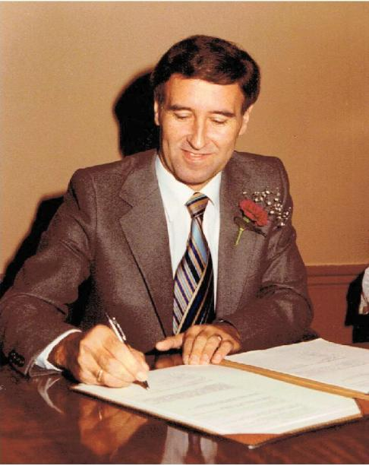
Getuigen bij het huwelijk van Jan en Rineke waren
Piet (foto) en Broos Verdonk

Slide 40
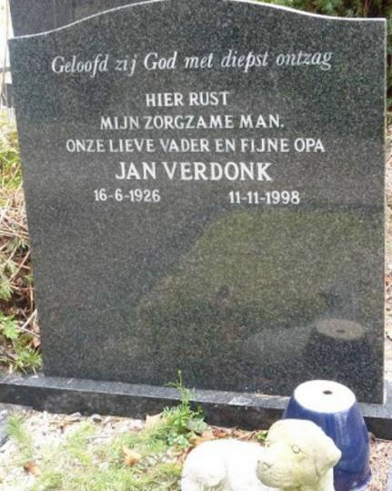

Slide 41
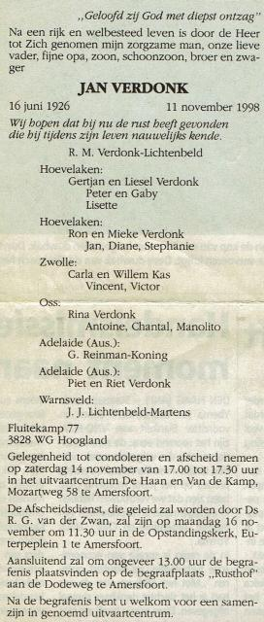

Slide 42
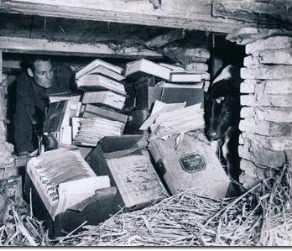
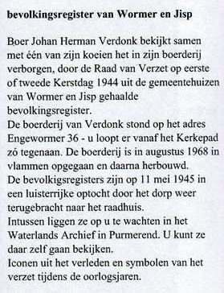
Op de foto het bevolkingsregister met op de achtergrond Johan Herman Verdonk geboren Zaandam 18-12-1914 overleden Oostzaan 30-10-1978. Met gezin naar Canada te Abbotsford geëmigreerd. Hij overleed tijdens een bezoek aan Holland bij zijn broer Klaas Verdonk.

Slide 43
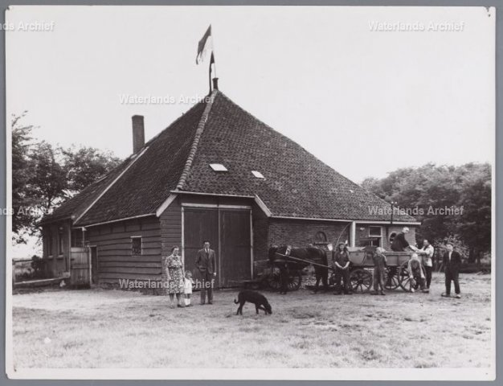
Dit is de boerderij in de Enge Wormer waarover is geschreven in de bovenstaande dia

Slide 44
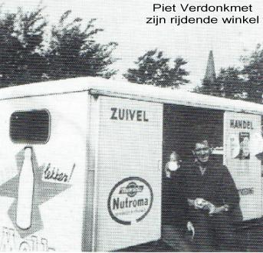

Slide 45
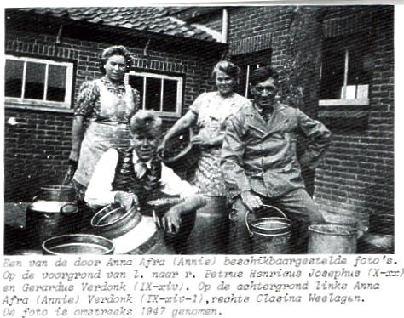

Slide 47
Willem Verdonk op zijn zolderkamer te Muiden vanwaar hij gedurende jaren ons losbladig boek werk voor zending gereed maakte.

Slide 49
Neetje Verdonk
10-8-1849 29-8-1929 getrouwd te Zaandijk 25-5-1873
met
Willem Stelling
9-5-1890 26-1-1886

Slide 50
Johanna Frederika Verdonk, alias Zuster Rogata
23-6-1899 te Amsterdam 14-4-1995 te Amersfoort

Slide 53
Grietje Alberdina Spaan 1890 – 1960 11-9-1913 getrouwd Westzaan met Willem Verdonk 1890 - 1960

Slide 54
Elizabeth Verdonk 1912 2004.
Trouwde met Roelof van der Veen geb. 1907

Slide 57
Meer informatie op de volgende 2 dia’s

Slide 58
Bestuur vrienden van de Pollux van L-R Ton Tonkes ,Willem Verdonk & Kees v Huisstede

Slide 59
Willem Verdonk bezig met onderhoud aan de Pollux

Slide 60
Peter J.G. Verdonk, beeldende kunstenaar. Voor meer informatie zie: www.peterverdonk.nl

Slide 71
Dennis Jacob Dirk Verdonk geboren 17-6-1973 te Zaandam

Slide 72
Josephus Gerardus (Jos) Brink 1942-2007
Kleinzoon van Hendrik Jan Brink en Johanna Verdonk

Slide 73
Hierna volgen een aantal gedeelten gekopieerd uit Doop- Trouw en Begraafboeken alsmede uit akten van de burgelijkestand. Sommige zijn voorzien van pen aantekeningen. De oudste gegevens bevatten alleen namen op patroniem. Het is nog niet in alle gevallen bewezen dat het om een verwantschap met Verdon(c)k gaat.

Slide 74
Trouwen Jochem Engels en Grietje Jans 13-11-1700 Assendelft

Slide 75
Begin en einde tr . akte d,d, 22-10-1717 Zie handtekening bruidegom en het kruisje van de bruid

Slide 77
7
Tr. 25-10-1779 West Zaandam

Slide 85
Dirk J. Verdonk tr. Assendelft 1768 maakt testamant langstlevende d.d. 24-4-1769 samen met Grietje Willems Kars die tekende met een X

